Slide 1
经传多赢
短线突击营
经传多赢
短线突击营
.
每周日至周四 19:30-20:15 火爆开讲

Slide 2

周线死叉
去弱留强
主讲老师
罗雪奎
课程日期
2025.1.22
投顾执业编号
A1120616080001
基金从业编号
A20250619001216
中国·广州

Slide 3
PART 01
大 盘

Slide 4
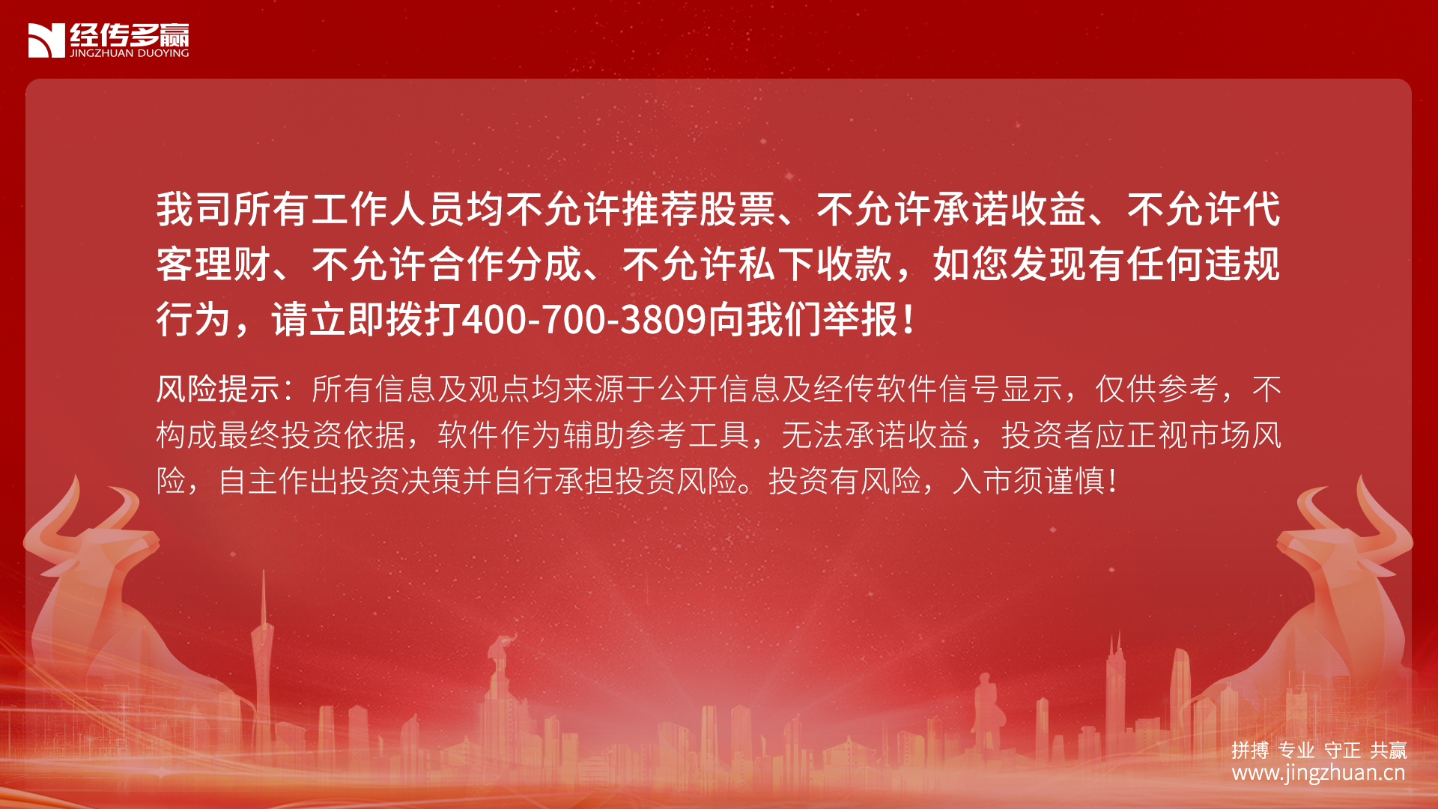
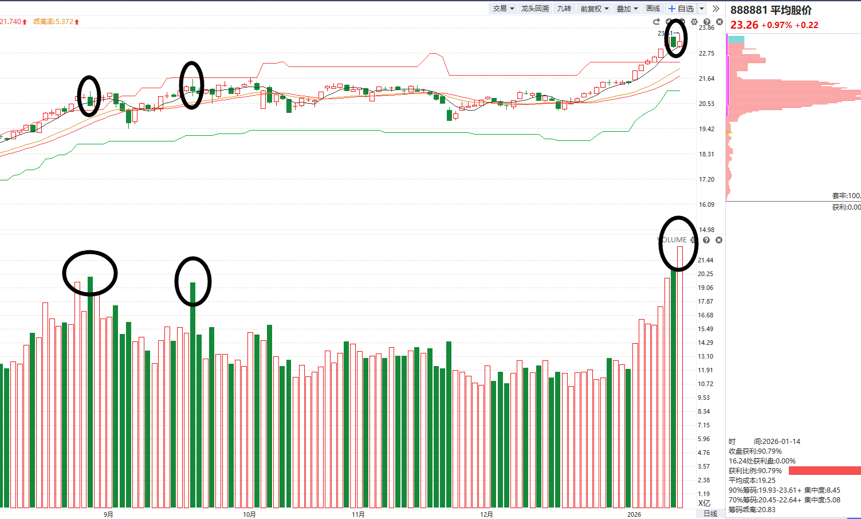
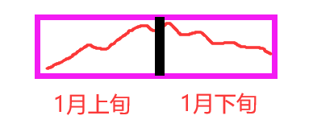
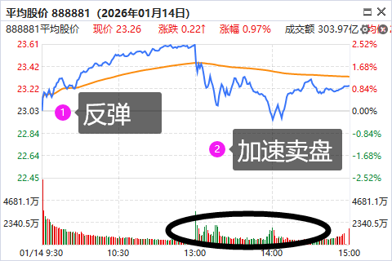
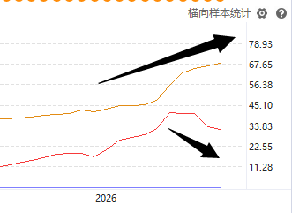
爆量分歧K线显现（1.14）
1月中下旬易震荡回落：
①2026年初布局的机构已经买完一轮
②航天类高位赚钱效应降低，短期获利盘回吐
③临近过年资金结算企业发年终奖
控盘资产走强
分歧K线出现后，要注意分化（缩量，跌破五日线、资金翻绿）

Slide 5
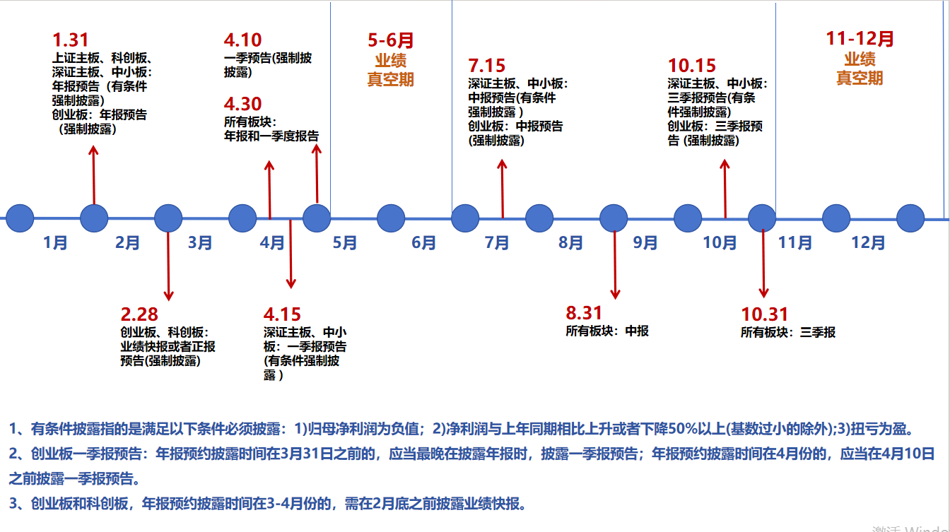
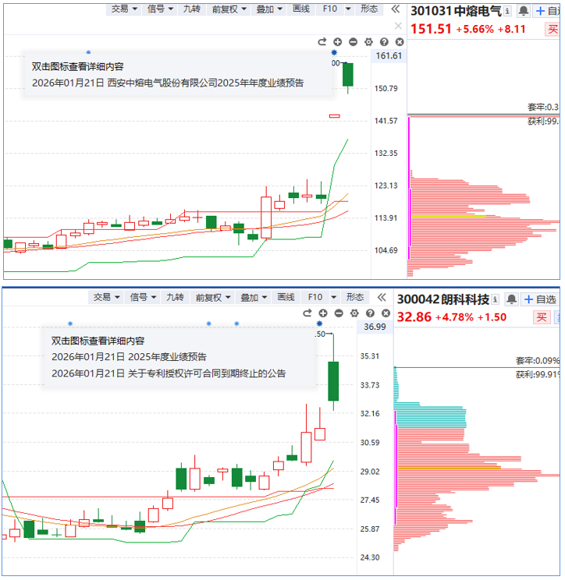
业绩窗口扰动（1月底预披露）
业绩披露导致的涨跌一般影响1-2天，理解为消息刺激。
预增导致的高开不宜追，如果后期回档缺口资金翻红可以考虑低吸

Slide 6
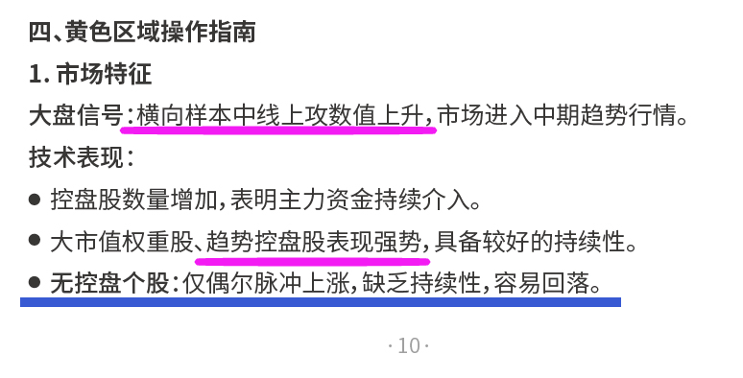
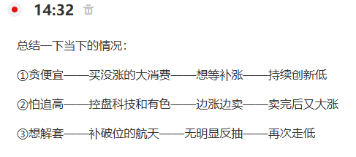
月中：中线上攻和短线上攻分歧
中线上攻攀升
《炒股笔记本10--11页》
有关于中线上攻居上的行情
操作策略详解。
短线上攻回落
中线控盘慢牛板块走强：a.有色+b.科技+c.创蓝筹控盘股（控盘130）
短线游资炒作回档盘弱：a.航天 b.AI应用 （涨停情绪主线退潮）

Slide 7
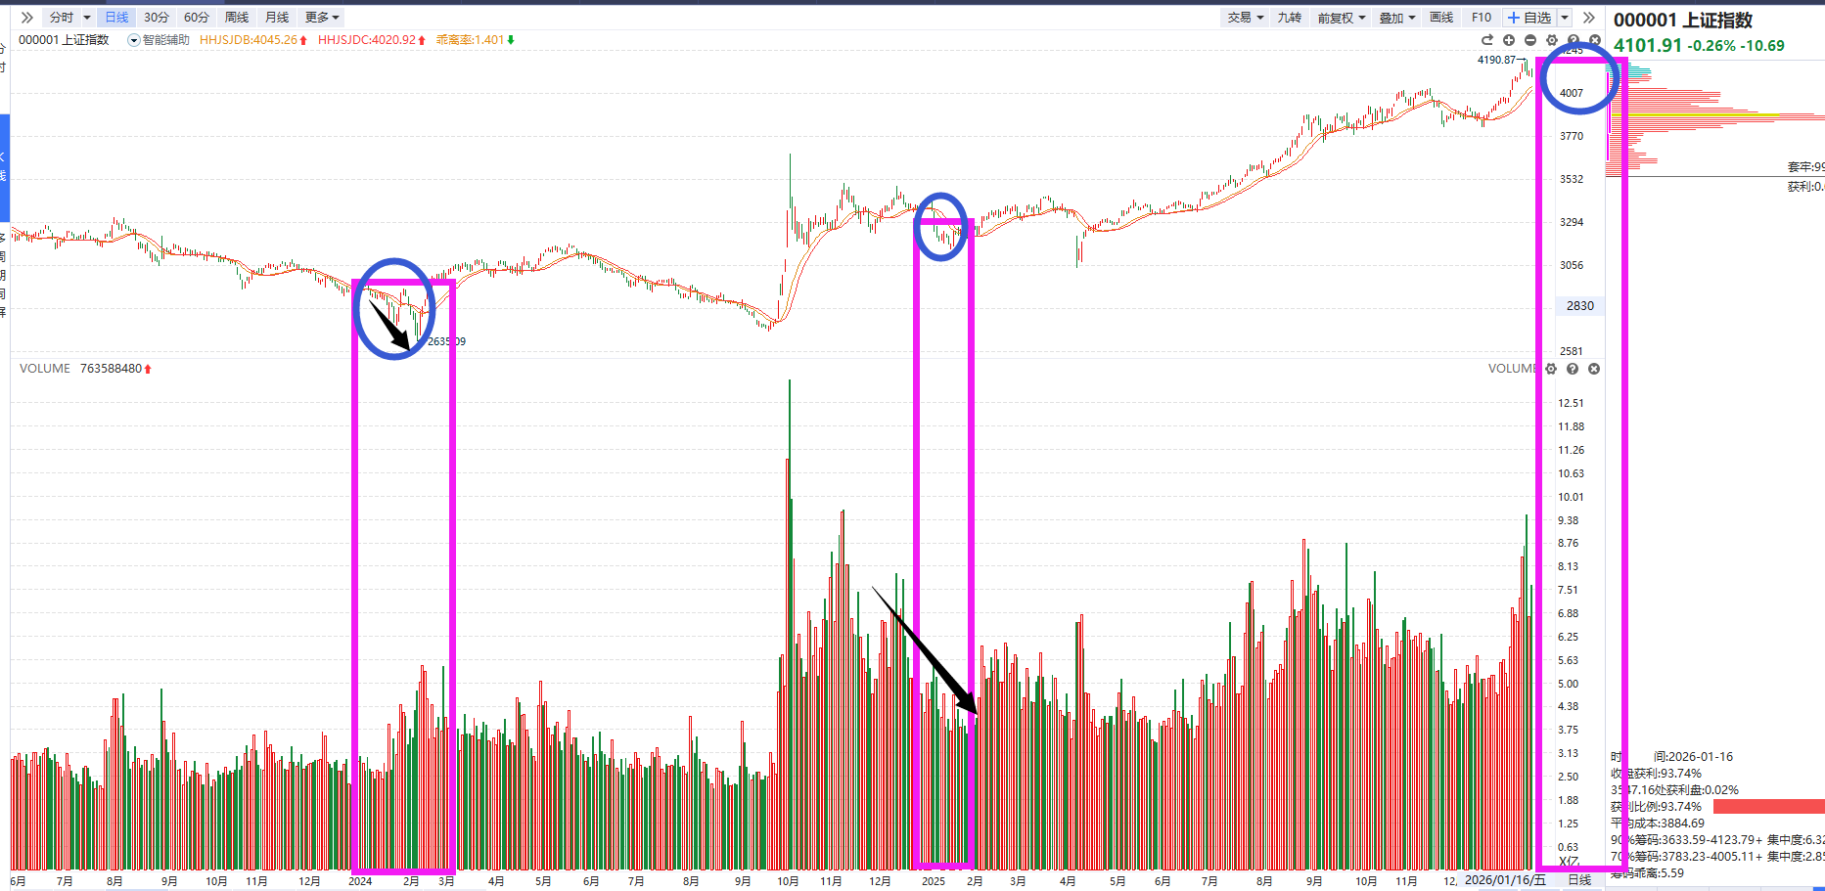
仓位：年初缩量预留仓位更灵活
25年初黄金坑
24年年前黄金坑
26年初缩量
适当降低仓位

Slide 8
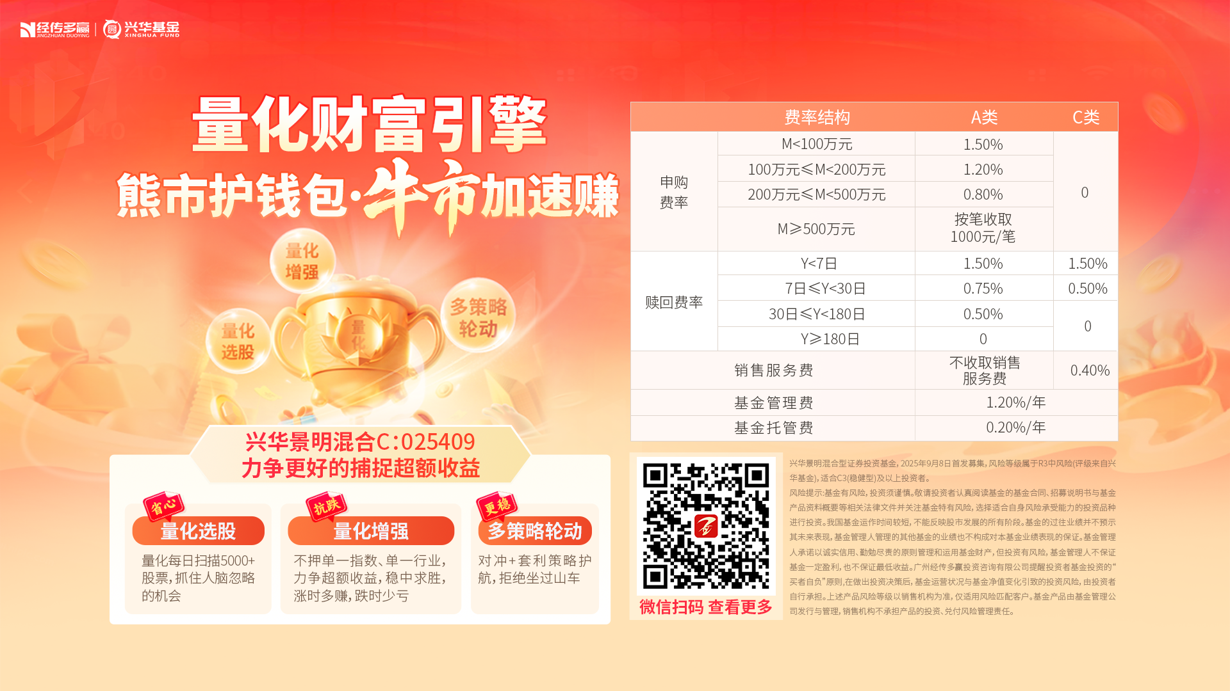
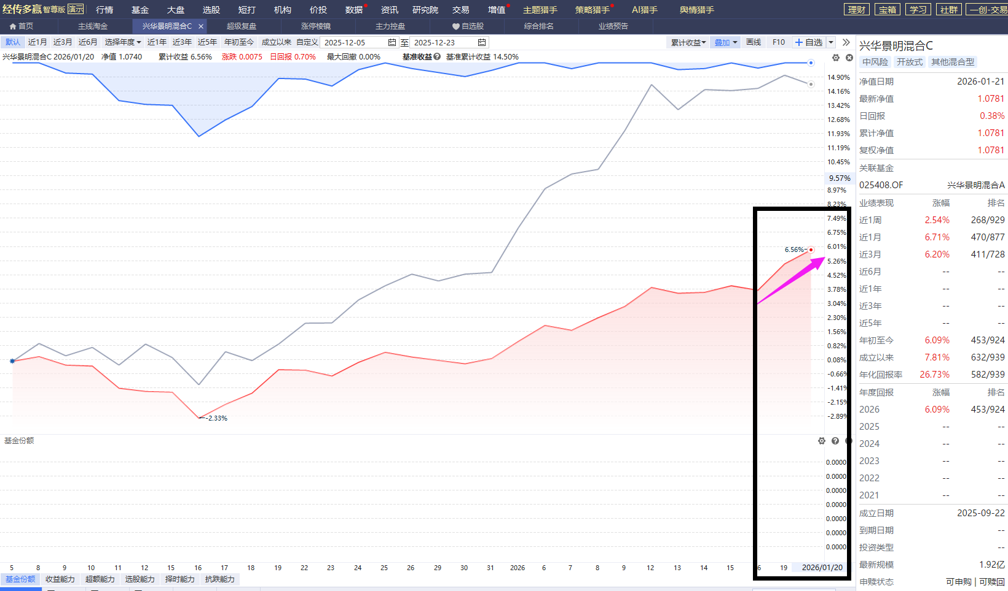
缩量震荡，量化基金优势凸显

Slide 9
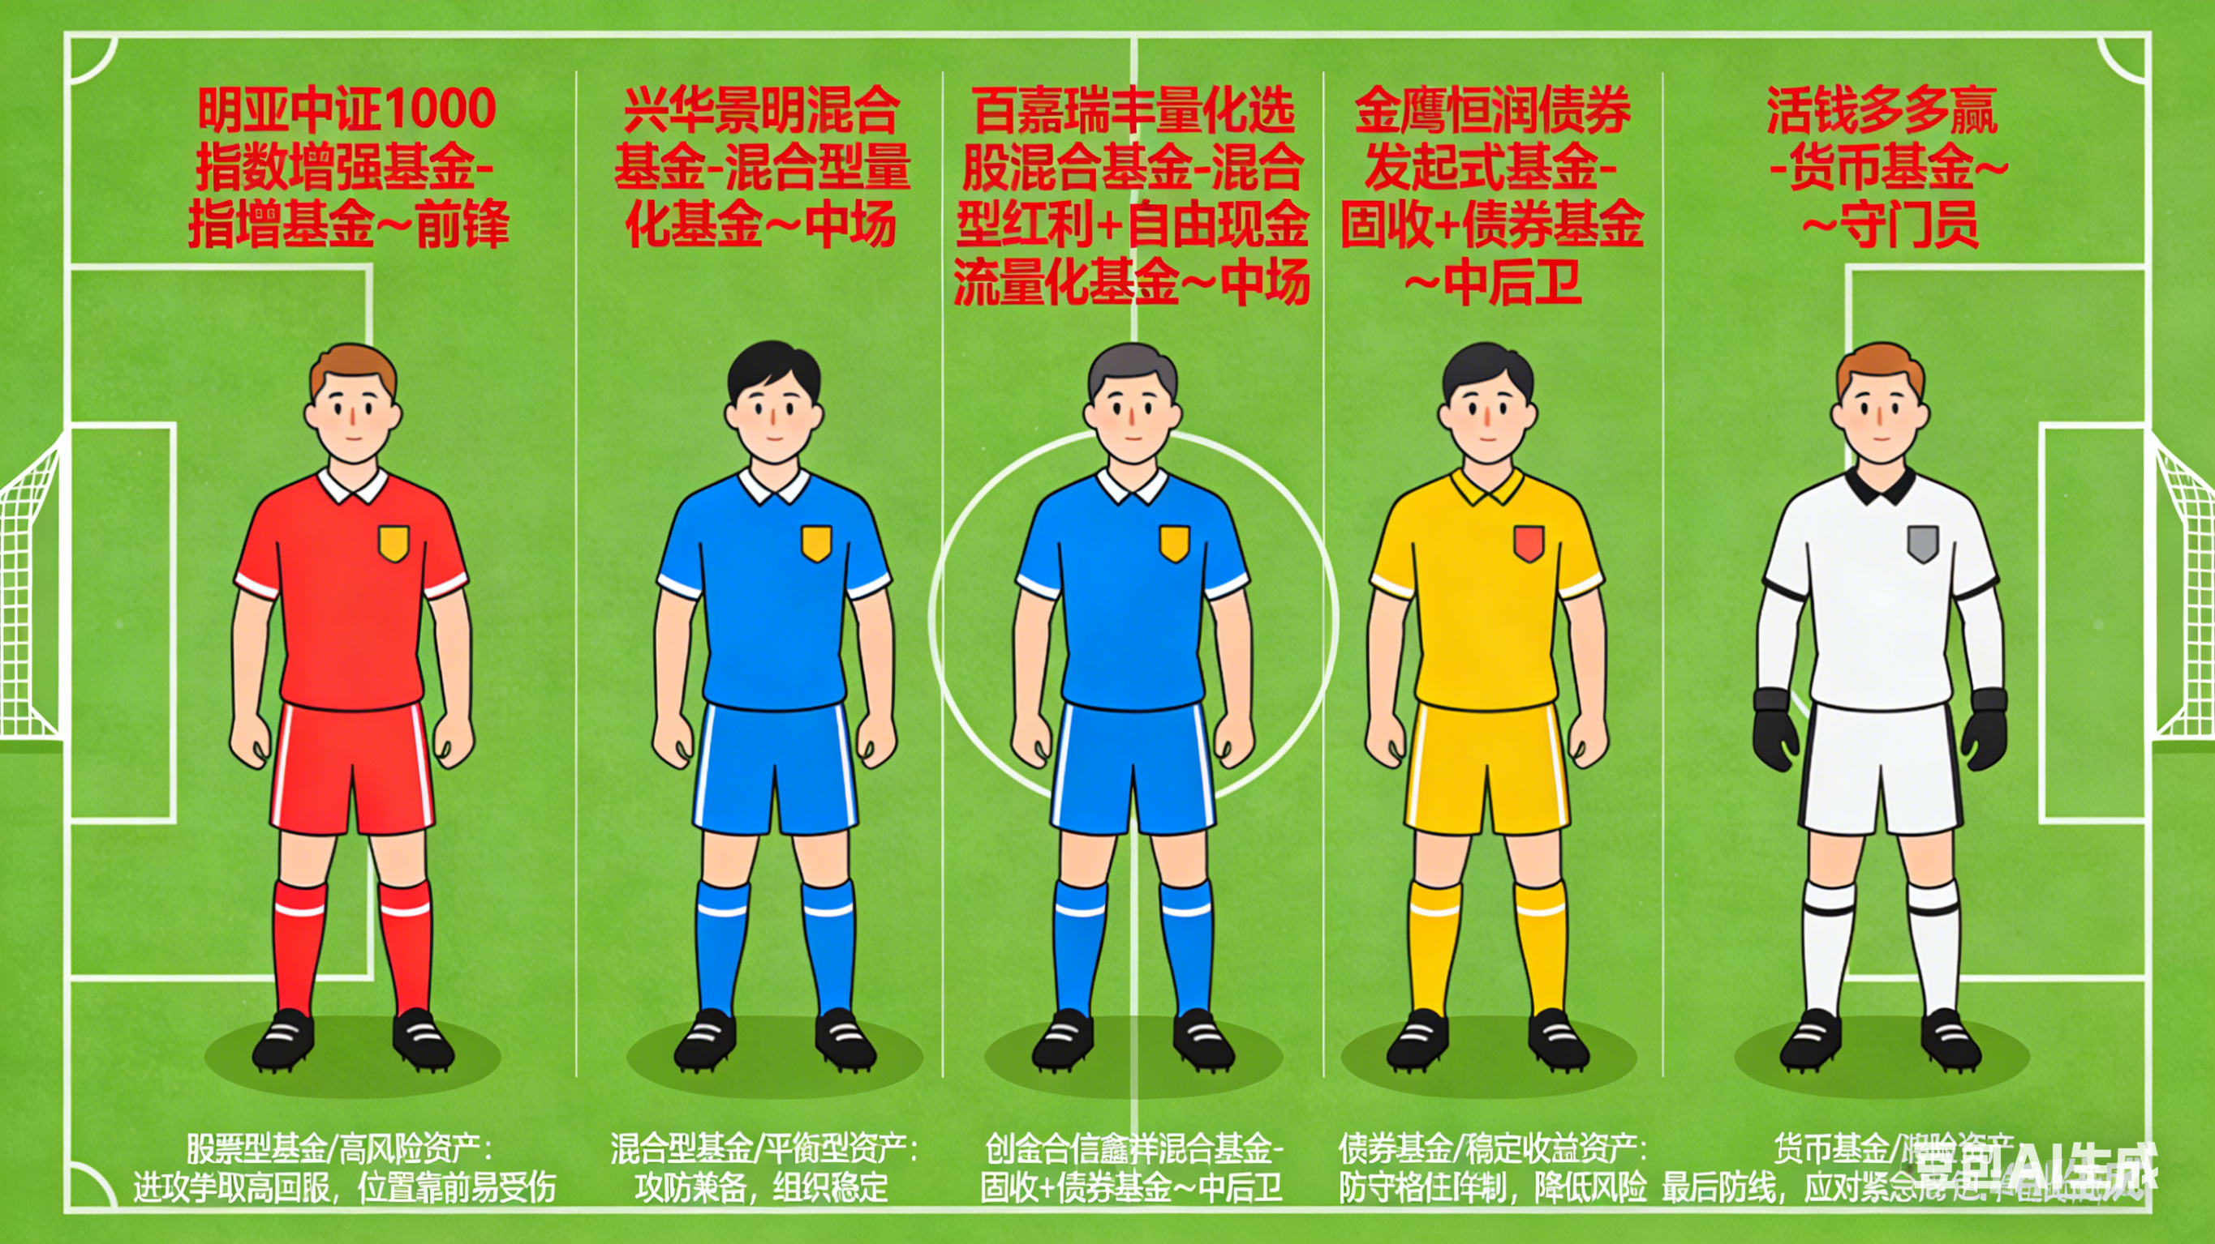
合理的战术才能赢得比赛
（来源豆包）

Slide 10
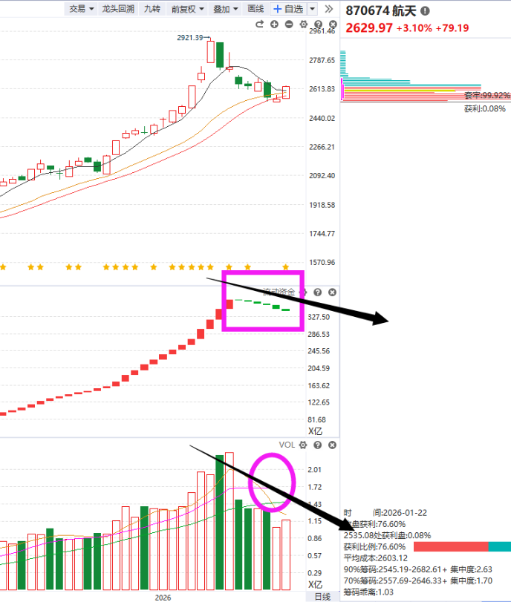
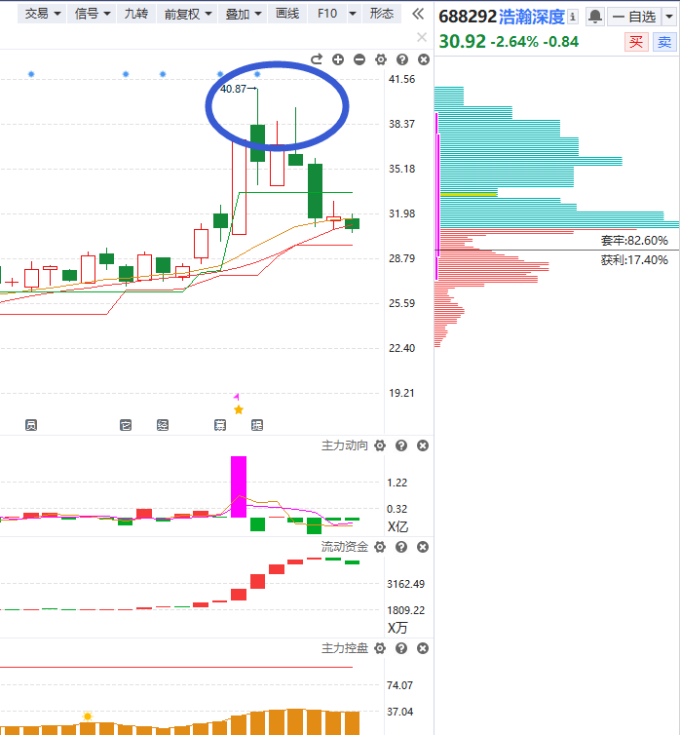
缩量下的分化
航天类：
资金翻绿的反抽
AI应用类：
上涨承压回落

Slide 11
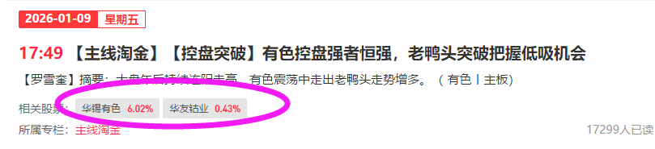
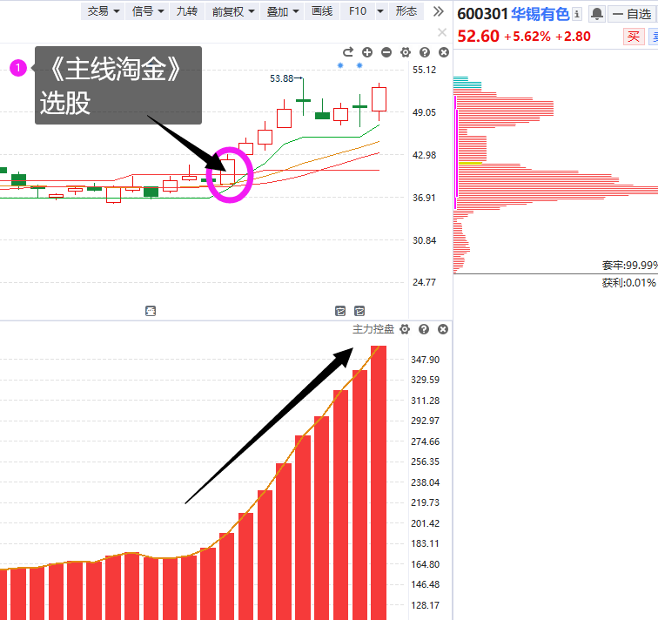
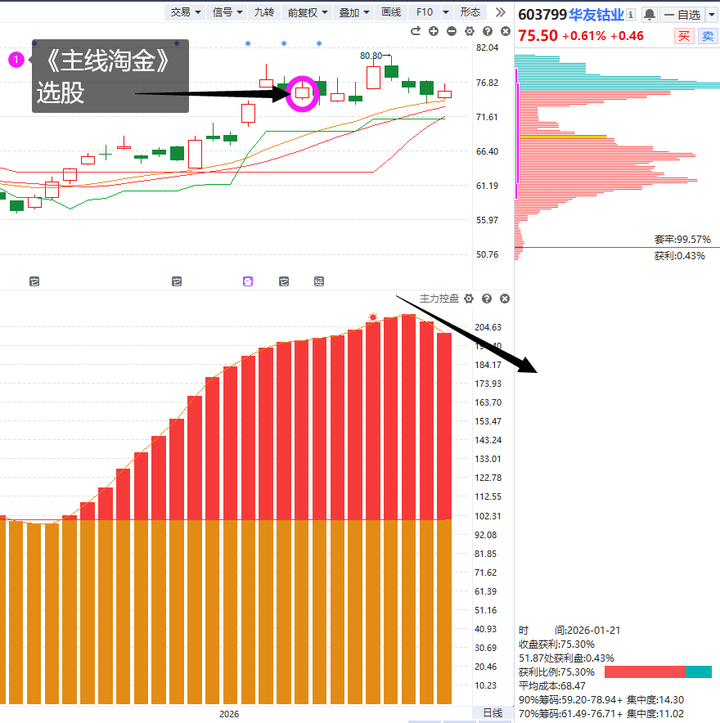
主线淘金：有色（注意分化）
控盘
筹码

Slide 12
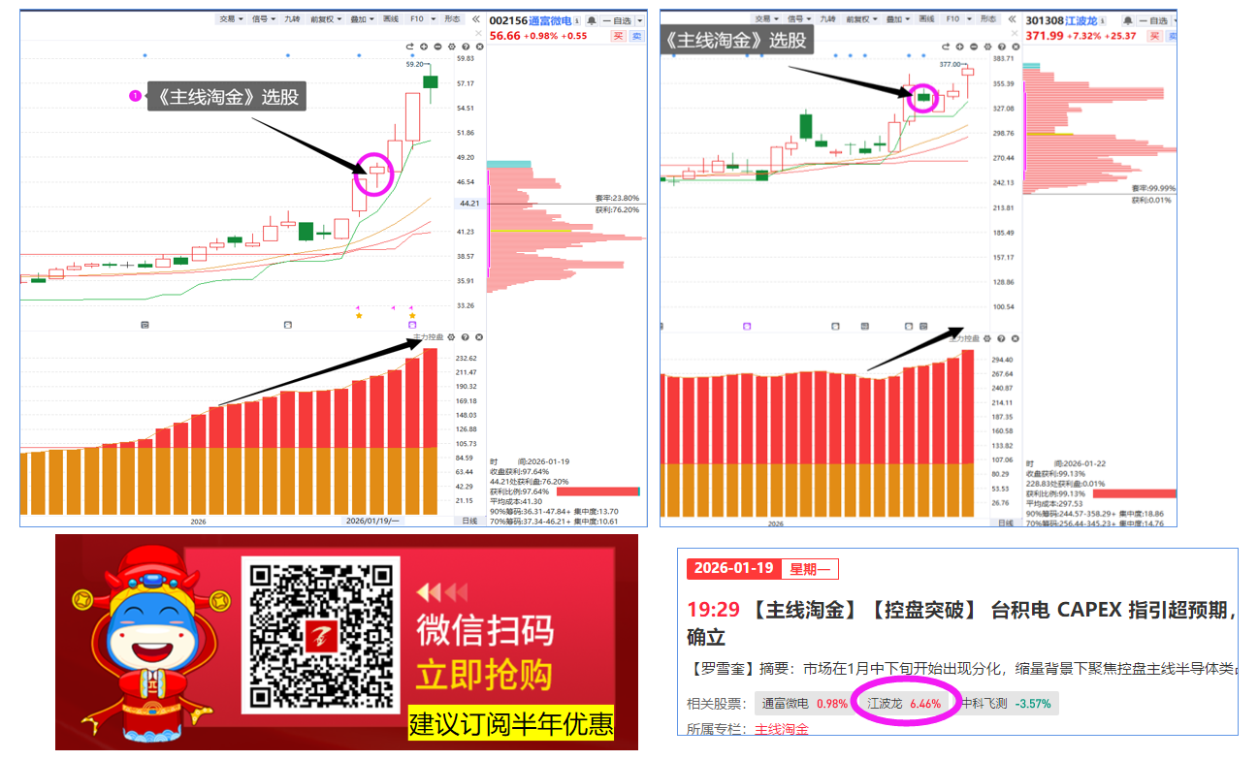


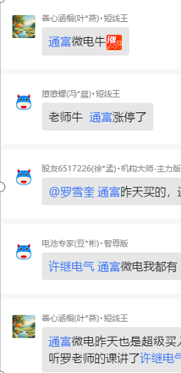
控盘方向：科技主线
以上为特定条件、特定时间区间下的部分案例展示，不代表普遍现象，个股历史涨幅不预示其未来表现，过往收益亦不代表未来收益承诺。市场有风险，投资需谨慎！

Slide 13
PART 02
未来看点

Slide 14
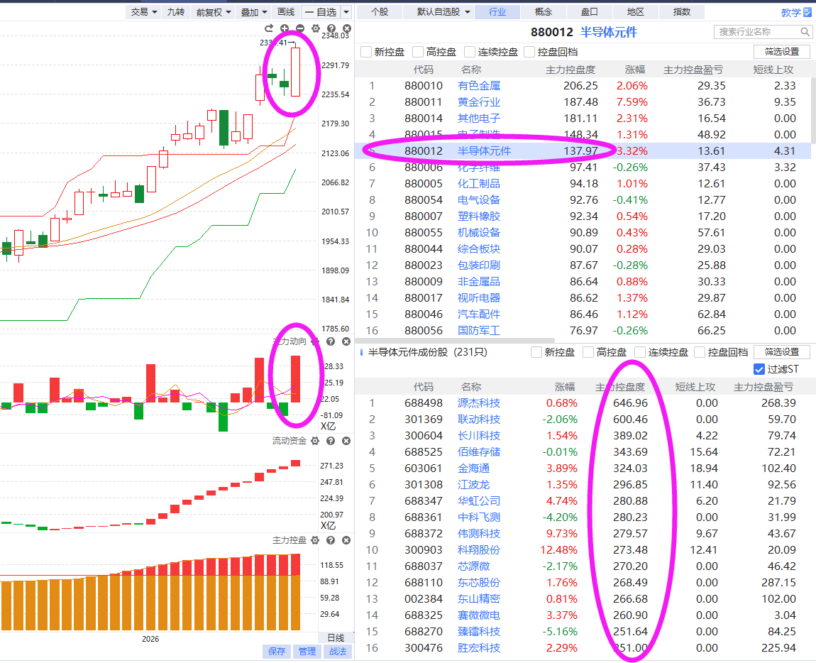
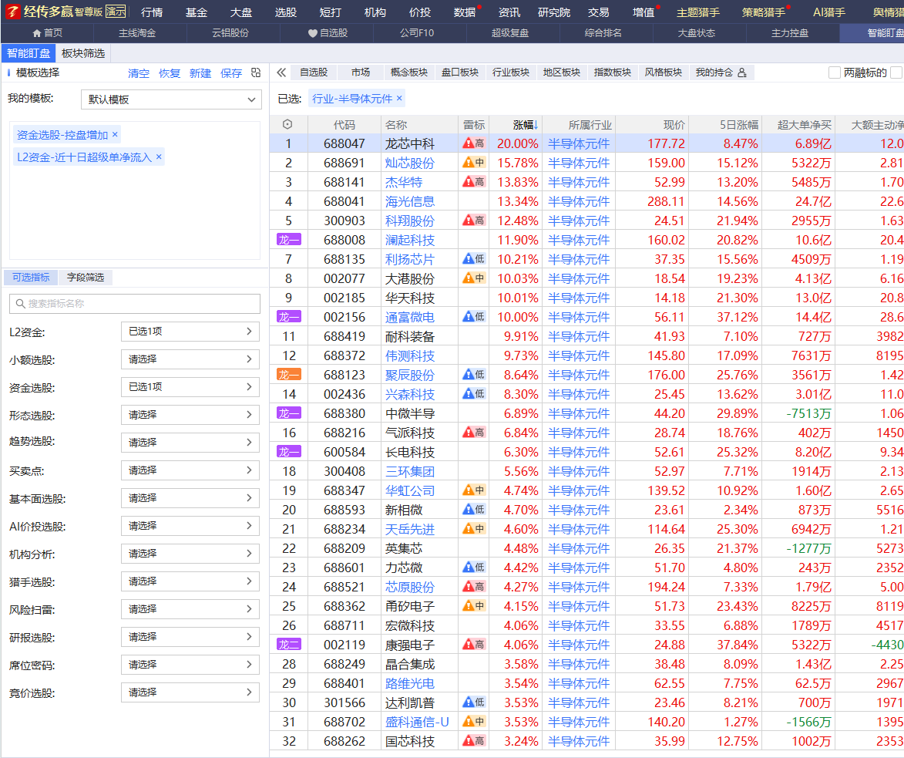
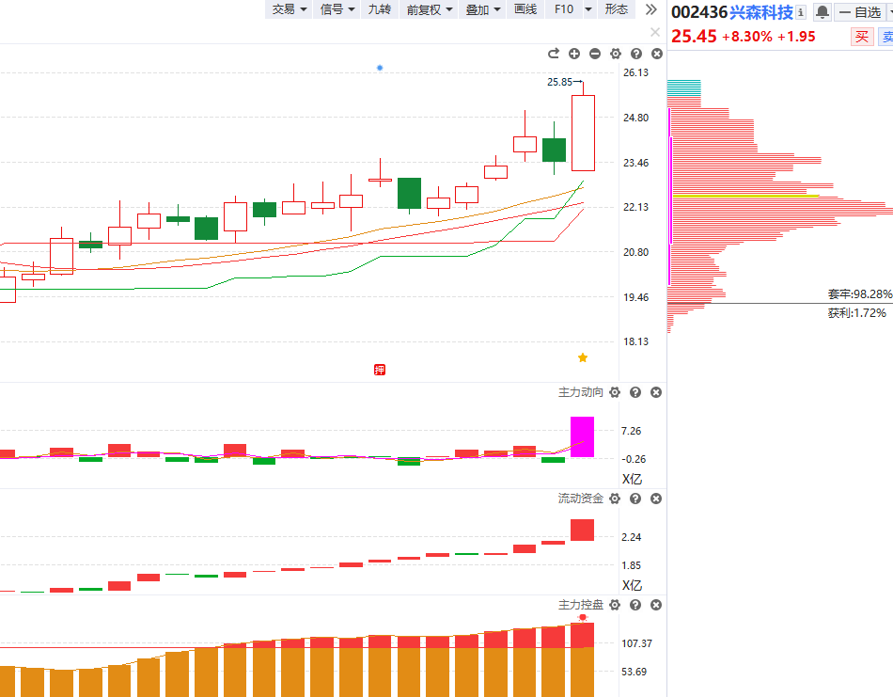
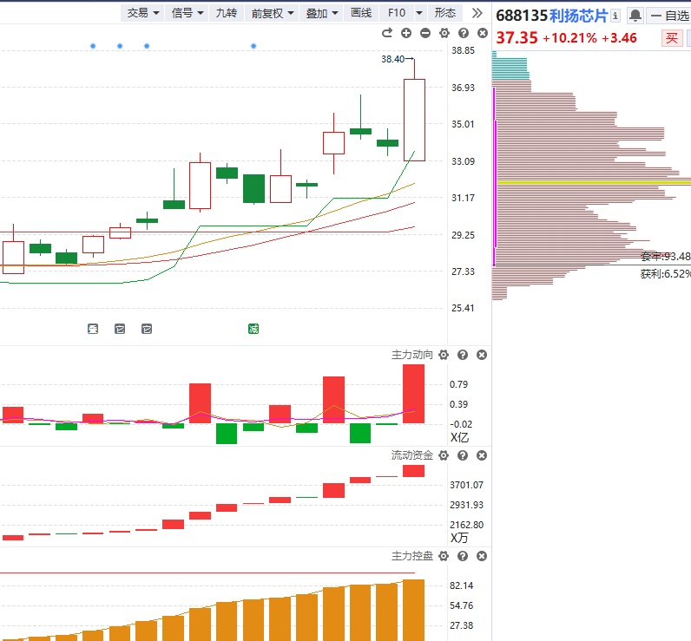
1.控盘主线：科技类（1.21）

Slide 15
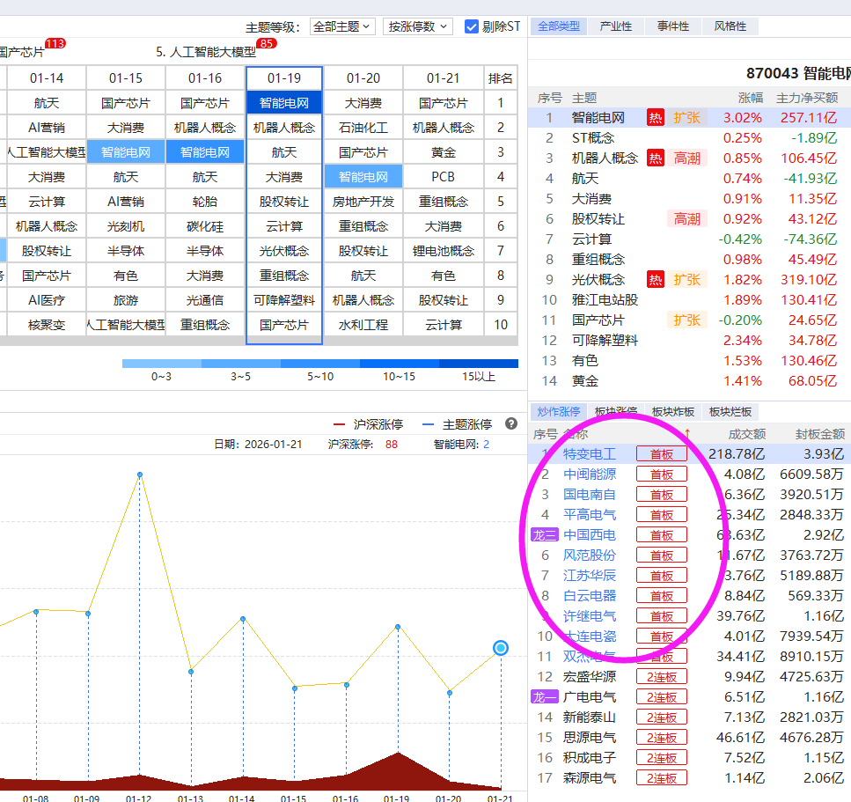
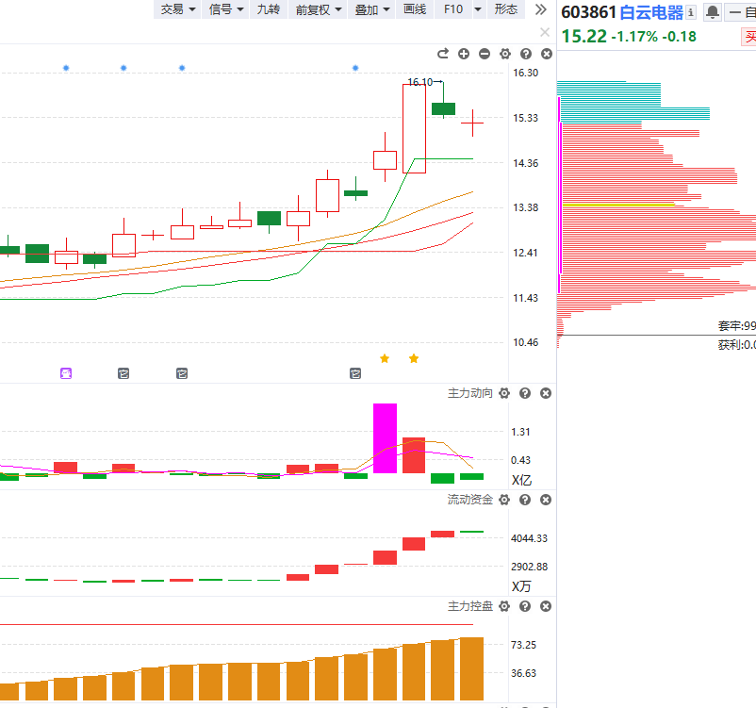
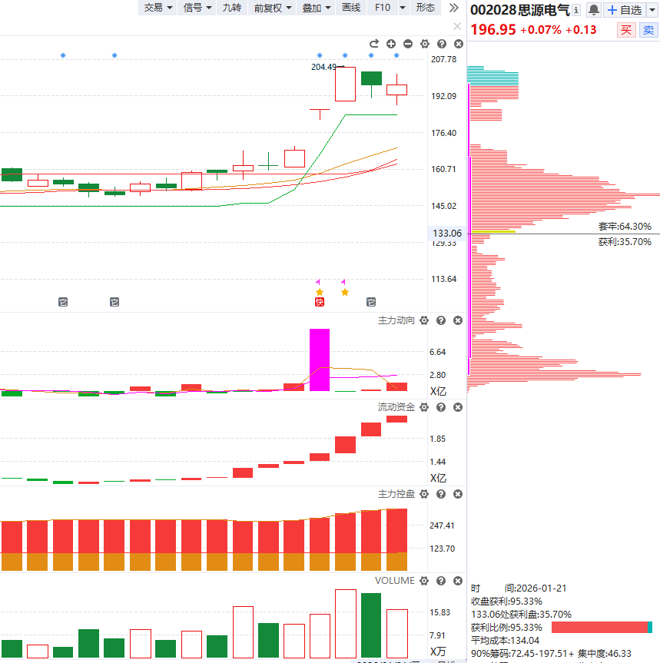
2.短期情绪主线：智能电网（1.21）

Slide 16
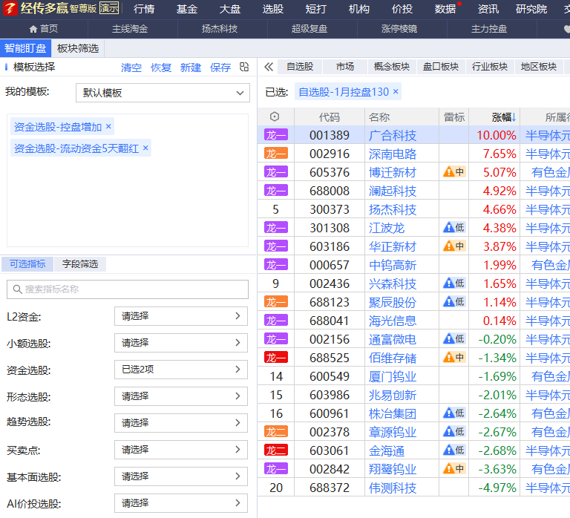
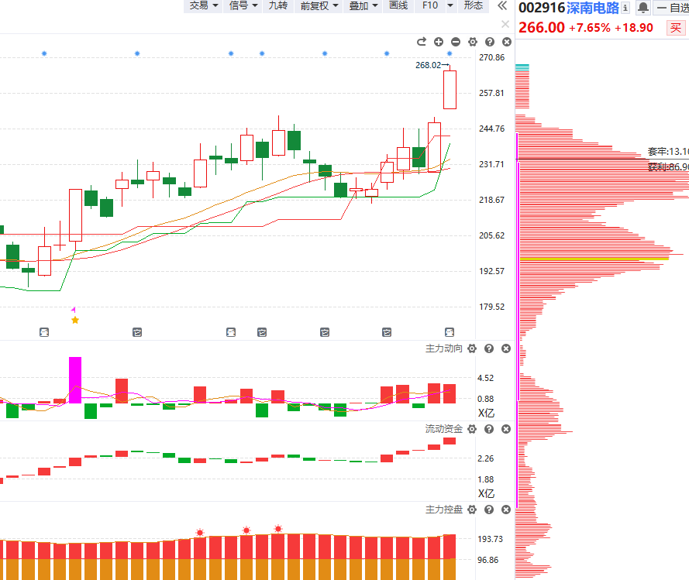
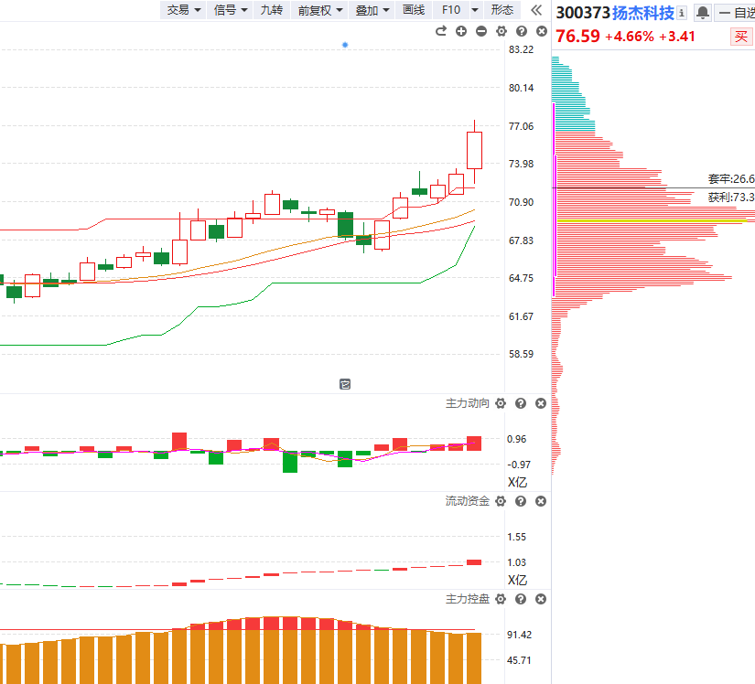
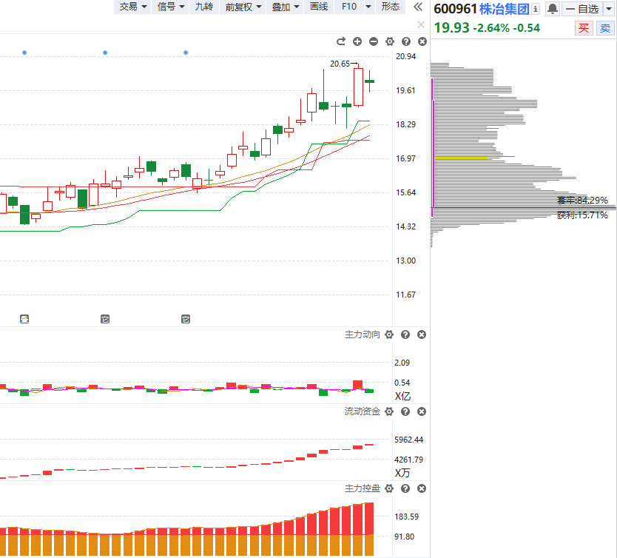
3.控盘130选股

Slide 17

十一月行情展望

Slide 18

附：个股走强走弱的区别

Slide 19






附：上涨的承压信号
2.量价（捕捞季节）背离
1.上引线、阴包阳
3.周线死叉，日线回档易破位
4.上涨资金翻绿
5.墓碑量信号
6.买单减少，大卖单出现（L2)

Slide 20
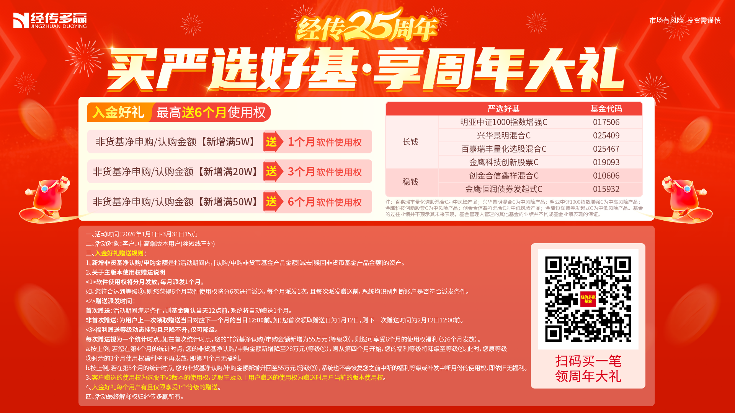

Slide 21



让投资遇见美好
我司所有工作人员均不允许推荐股票、不允许承诺收益、不允许代客理财、不允许合作分成、不允许私下收款，如您发现有任何违规行为，请立即拨打400-9088-988向我们举报！
风险提示：所有信息及观点均来源于公开信息及经传软件信号显示，仅供参考，不构成最终投资依据，软件作为辅助参考工具，无法承诺收益，投资者应正视市场风险，自主作出投资决策并自行承担投资风险。投资有风险，入市须谨慎！

Slide 22
让投资遇见美好
我司所有工作人员均不允许推荐股票、不允许承诺收益、不允许代客理财、不允许合作分成、不允许私下收款，如您发现有任何违规行为，请立即拨打400-9088-988向我们举报！
风险提示：所有信息及观点均来源于公开信息及经传软件信号显示，仅供参考，不构成最终投资依据，软件作为辅助参考工具，无法承诺收益，投资者应正视市场风险，自主作出投资决策并自行承担投资风险。投资有风险，入市须谨慎！

